Slide 1


Ungdomsundersökning 2024
ANDTS-vanorna bland unga på Åland
Högstadieelever på Åland åk 7-9
Oktober 2024

Slide 2


Bakgrund
Årlig ungdomsundersökning på Åland för åk 7-9 i högstadiet och åk 1-2 i gymnasiet
ÅSUB sammanställer och analyserar svaren 2024
Ett verktyg för skola, föräldrar, Fältare, politiker och andra intresserade
En lokal och aktuell bild av läget
Stort stöd i Ålands landskapsregerings alkoholpolitiskt program 2022-2024
ANDTS = Alkohol, Narkotika, Doping, Tobak, Spelande

Slide 3
Antal deltagare på högstadiet
Åk 7: 269 elever* * Endast de elever med som fyllt 13 år
Åk 8: 289 elever
Åk 9: 266 elever
404 flickor
420 pojkar
Totalt 824 svarande i samtliga högstadieskolor på Åland
Notes:
Endast de som fyllt 13 år var med p.g.a. GDPR.

Slide 4
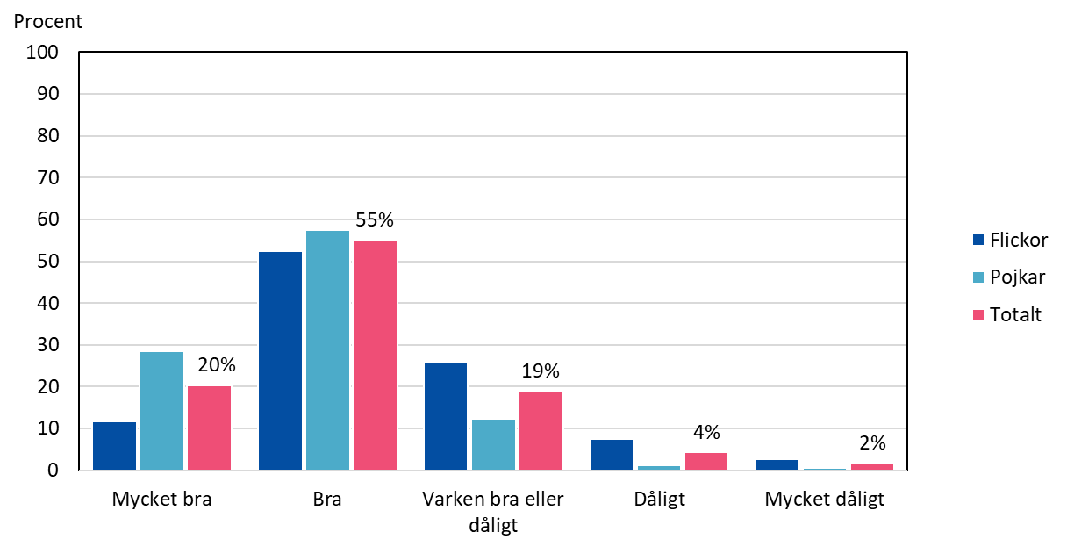
Hur mår du rent allmänt?
Årskurs 7-9
Notes:
Totalt 6 % uppger att de mår dåligt. Senaste tre åren har ca 6-8 % upplevt att de mår dåligt.

Slide 5
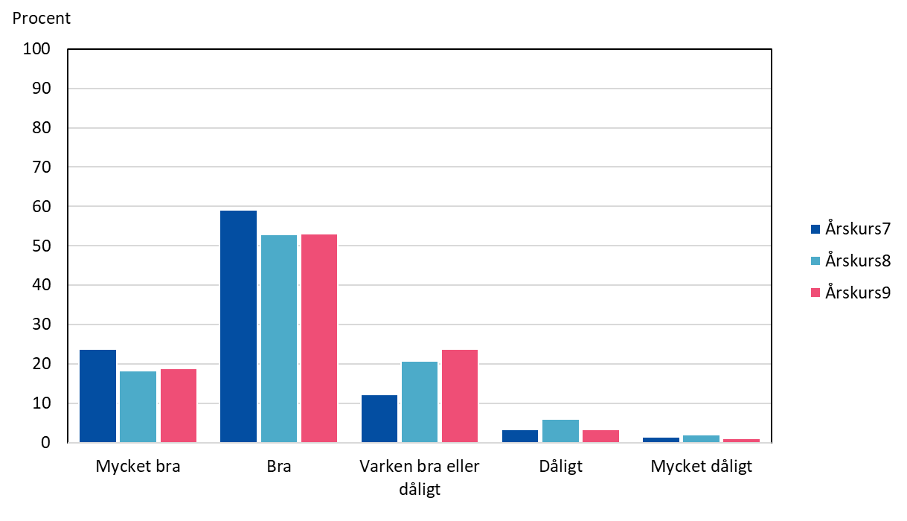
Hur mår du rent allmänt?
Årskurs 7-9

Slide 6
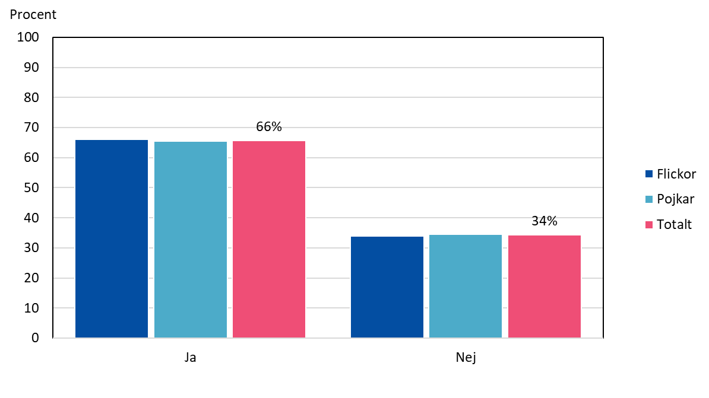
Deltar du i någon organiserad fritidsaktivitet?
Årskurs 7-9
Notes:
Andel som inte deltog i fritidsaktivitet
2023: 38%
2022: 38%
2021 36 %

Slide 7
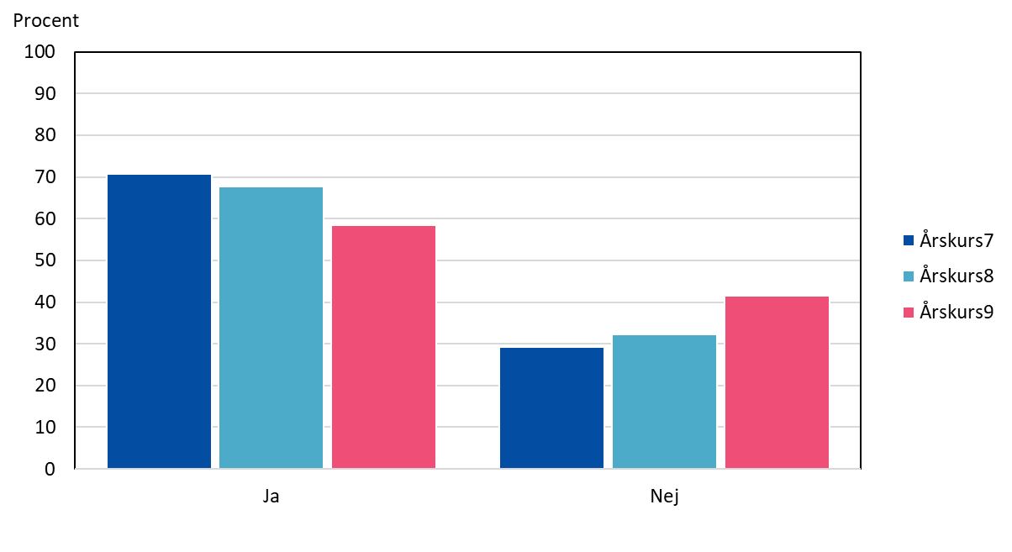
Deltar du i någon organiserad fritidsaktivitet? Årskurs 7-9

Slide 8
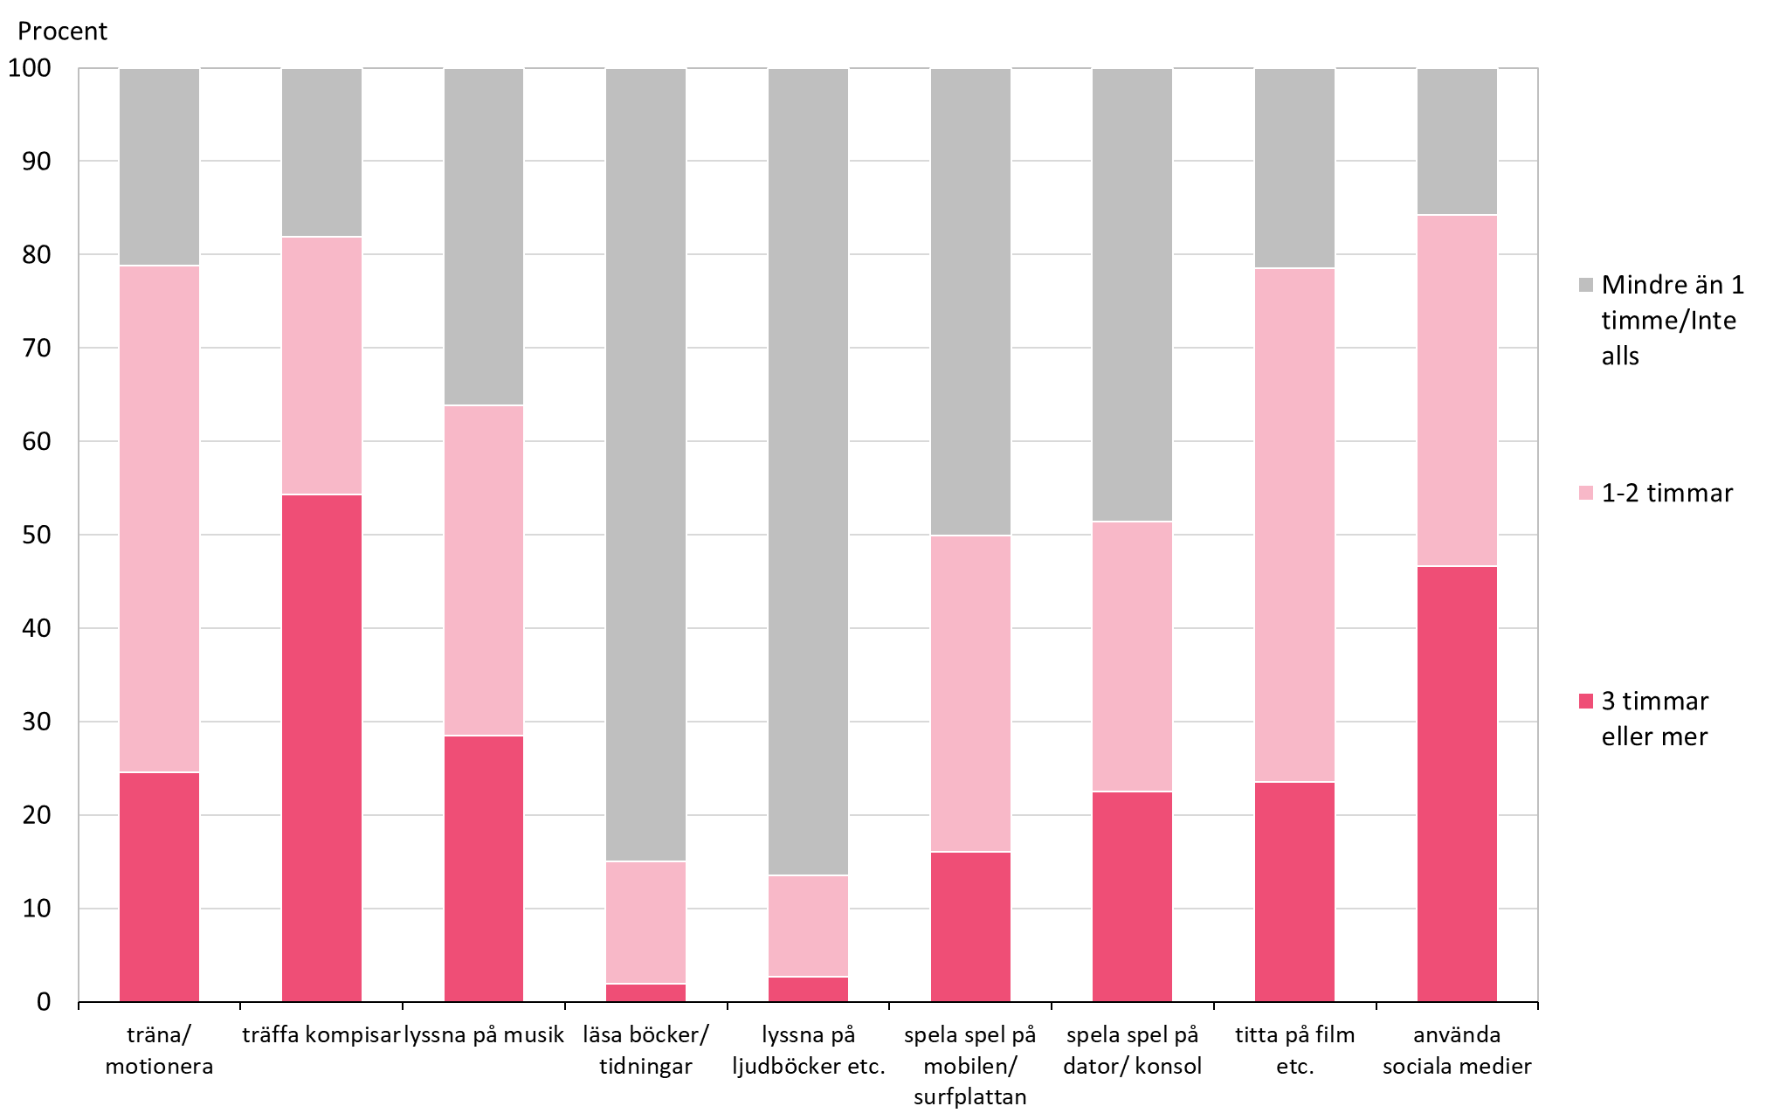
En vanlig dag, ungefär hur länge brukar du på din fritid...
Årskurs 7-9

Slide 9
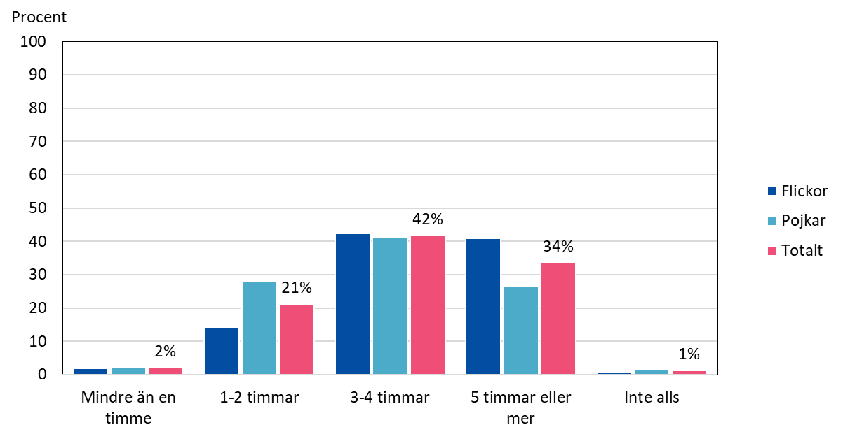
En vanlig dag, ungefär hur mycket brukar du sammanlagt använda mobilen på din fritid?
Årskurs 7-9
Notes:
Resultaten kommer att kompletteras med andra fritidsaktiviteter.

Slide 10

Hur trivs du i skolan?
Årskurs 7-9
Notes:
2023:
Mycket bra 20 %
Ganska bra 51 %
Varken bra eller dåligt 20 %
Ganska dåligt 5 %
Mycket dåligt 3 %

Slide 11
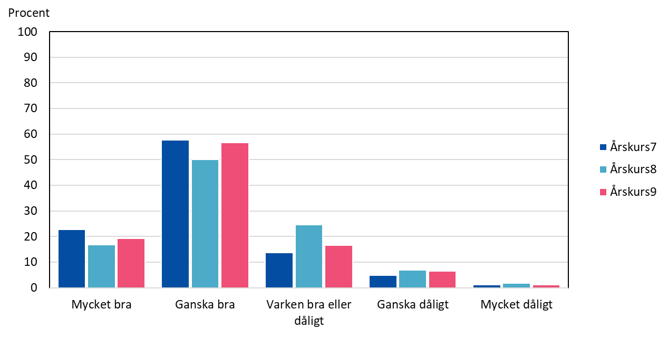
Hur trivs du i skolan?
Årskurs 7-9

Slide 12
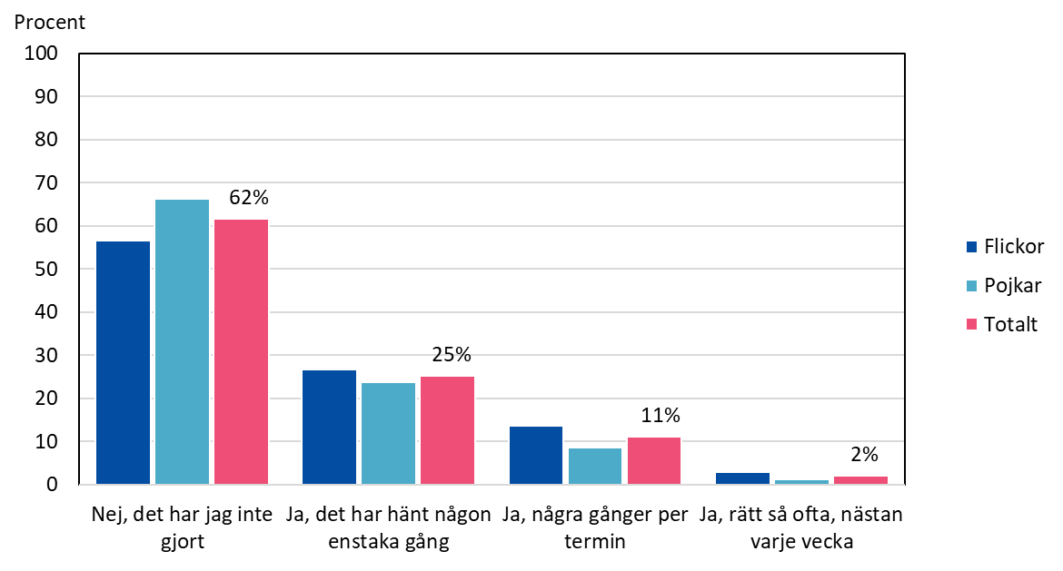
Händer det att du skolkar?
Årskurs 7-9
Notes:
2023:
Nej: 72 %
Ja, enstaka: 18 %
Ja några gånger per termin: 7 %
Ja, rätt så ofta: 3 %

Slide 13
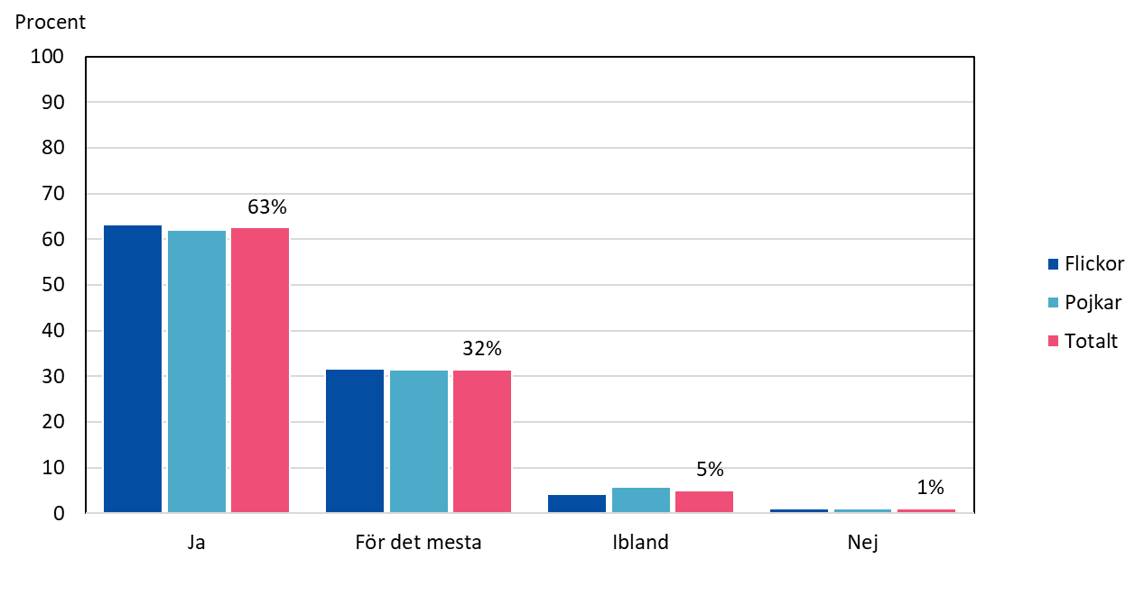
Vet dina föräldrar var du är på kvällarna?
Årskurs 7-9
Notes:
2023:
61 %
32 %
5 %
2 %

Slide 14
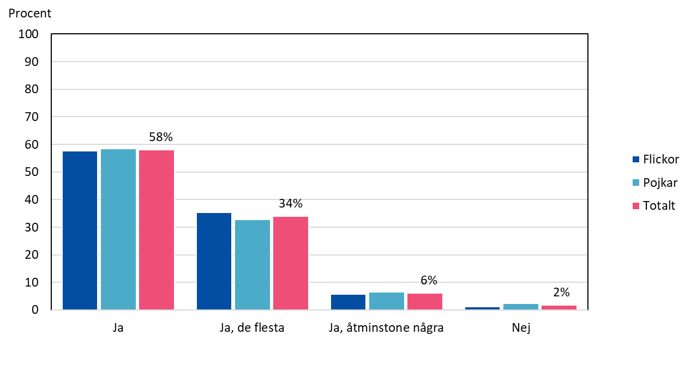
Vet dina föräldrar vem du umgås med?
Årskurs 7-9
Notes:
2023:
54%
37%
8%
2%

Slide 15
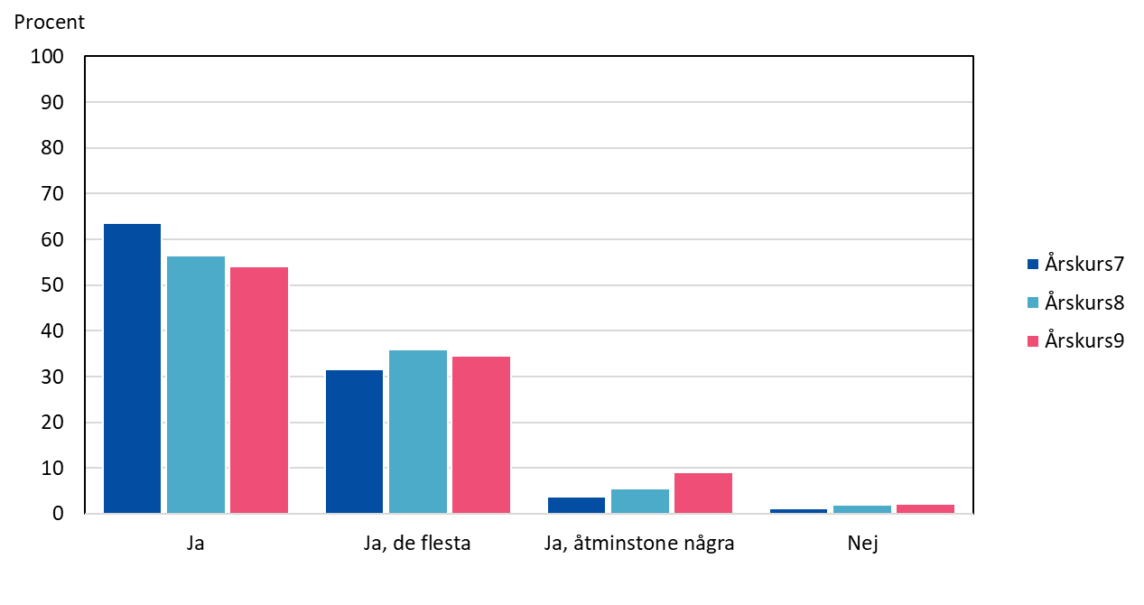
Vet dina föräldrar vem du umgås med?
Årskurs 7-9

Slide 16
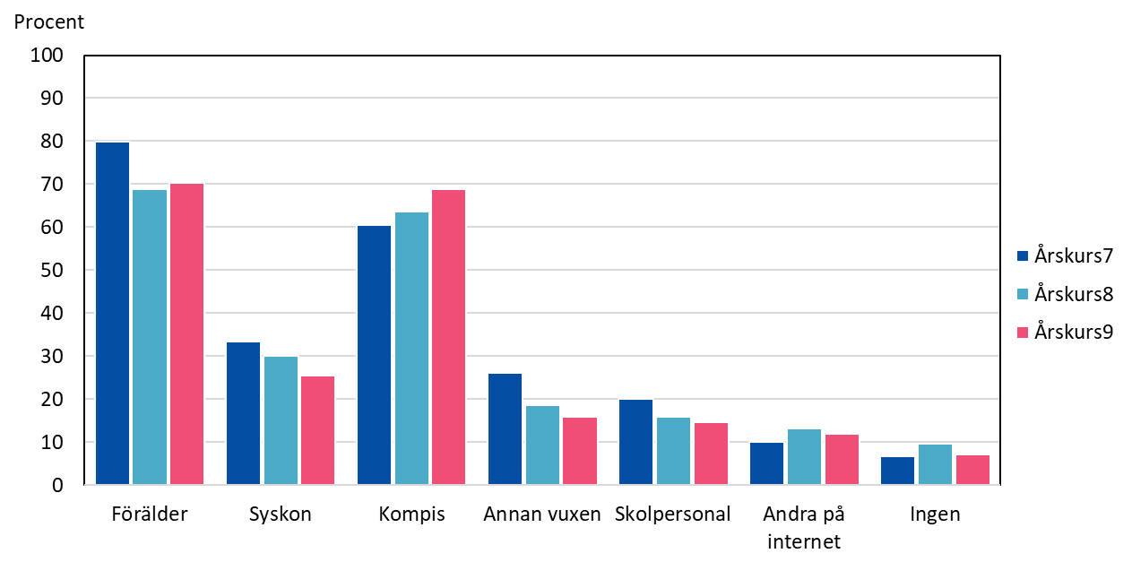
Vem kan du prata med om det som är viktigt för dig?
Årskurs 7-9
Notes:
Svarsalternativen var:
Jag kan prata med mamma/pappa/min vårdnadshavare
Jag kan prata med syskon
Jag kan prata med min kompis/kompisar
Jag kan prata med en vuxen som är viktig för mig
Jag kan prata med en vuxen på skolan
NY SEDAN 2022: Jag kan prata med andra på internet
Jag har ingen jag kan prata med

Slide 17
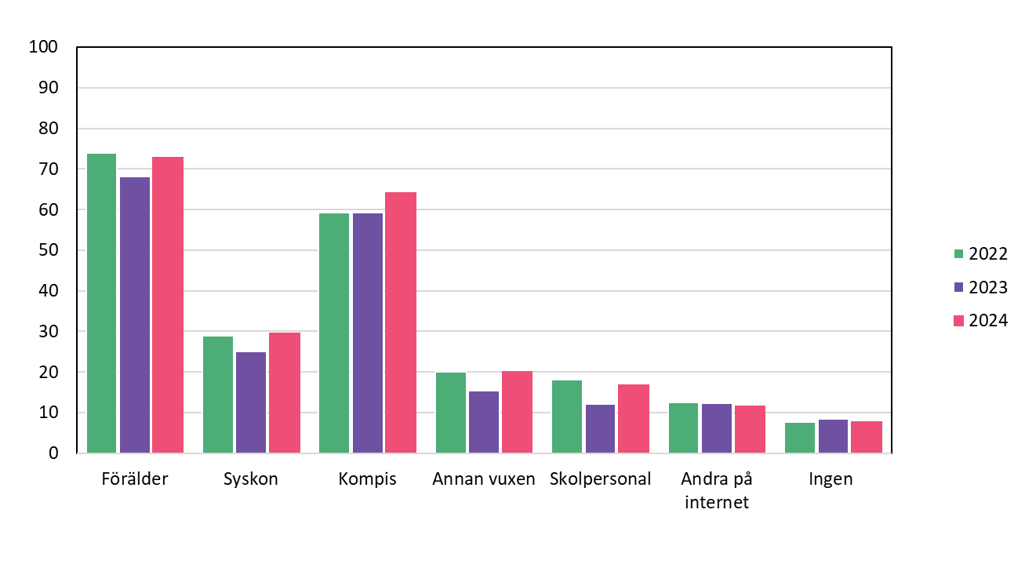
Vem kan du prata med om det som är viktigt för dig?
Årskurs 7-9
Notes:
Svarsalternativet ”Andra på internet” lades till 2022

Slide 18
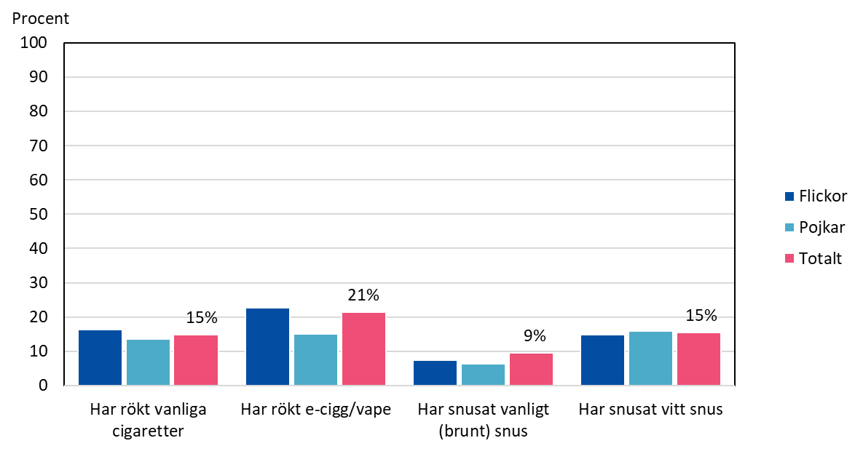
Rökning och snus
Årskurs 7-9
Snusat totalt:
16 %
Notes:
Snusat totalt 16% (Flickor 15%, Pojkar 17%)
1 % har endast snusat brunt snus (ej vitt). 7 % har endast snusat vitt snus (ej brunt). 9 % snusar båda.
Svarsalternativen:
Nej
Nej, men jag har provat
Ja, ibland
Ja, varje dag
Fet stil = Har rökt/ecig/brunt snus/vitt snus
Tidigare var svarsalternativen för e-cigg:
Nej
Ja, en gång
Ja, flera gånger

Slide 19
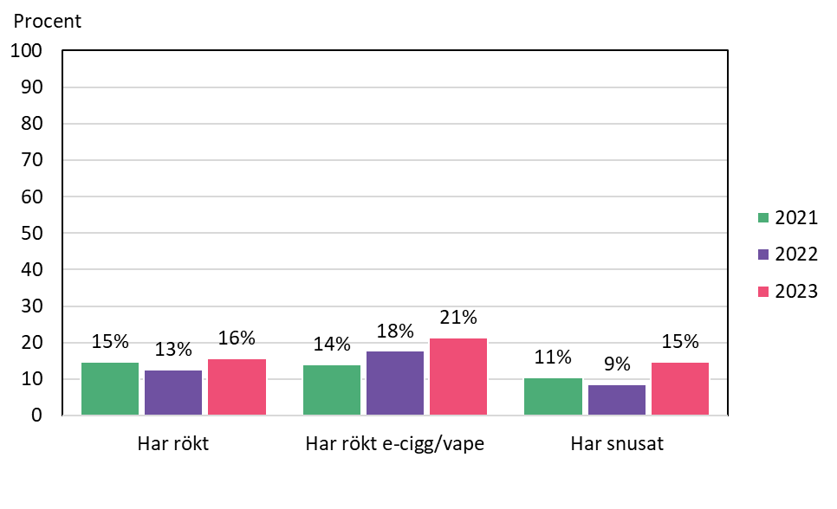
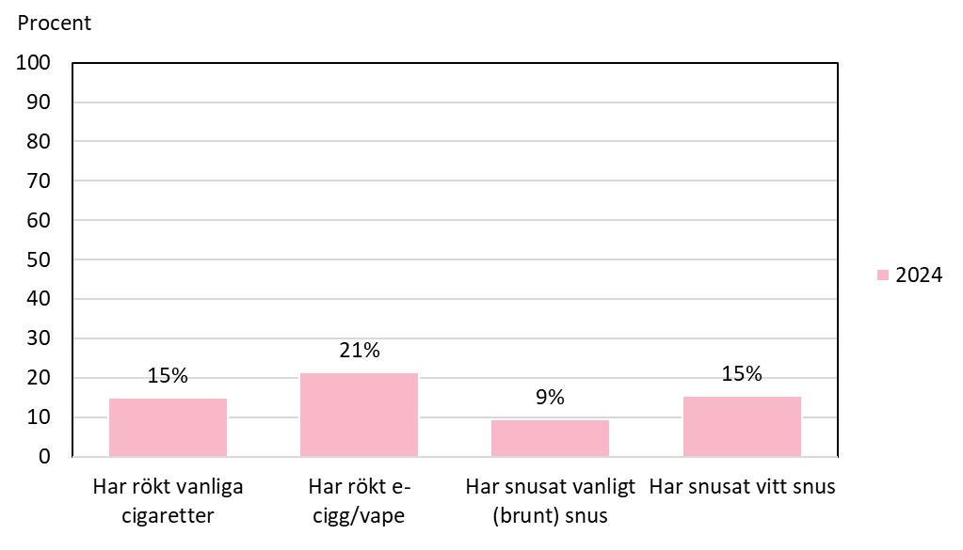
Rökning och snus över tid
Årskurs 7-9
Obs! Nya formuleringar/kategorier 2024:
Snusat
totalt:
16 %
Notes:
Resultaten för 2024 redovisas separat pga nya formuleringar
Har rökt -> Har rökt vanliga cigaretter
Snus uppdelat på vitt och brunt snus.
”Snusat totalt” = Andelen som har snusat oavsett om det är brunt eller vitt snus

Slide 20
Hur får du tag på cigaretter? Snus?
De vanligaste sätten att få tag på cigaretter och/eller snus är följande:
  Får/ber av kompisar
  Köper av andra
  Får av annan person (18 år eller äldre)
Övriga mindre vanliga sätt:
  Köper själv
  Från mina föräldrar/vårdnadshavare (med lov)
  Från mina föräldrar/vårdnadshavare (utan lov)
  Köper via sociala medier
Notes:
”Köper via sociala medier” är nytt alternativ för 2023

Slide 21
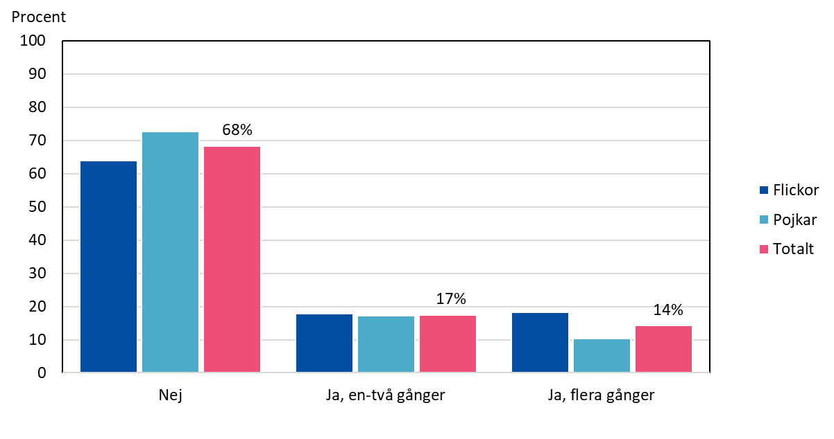
Har du druckit alkoholhaltiga drycker? Årskurs 7-9
Notes:
Resultat 2023:
68%
17%
14%

Slide 22
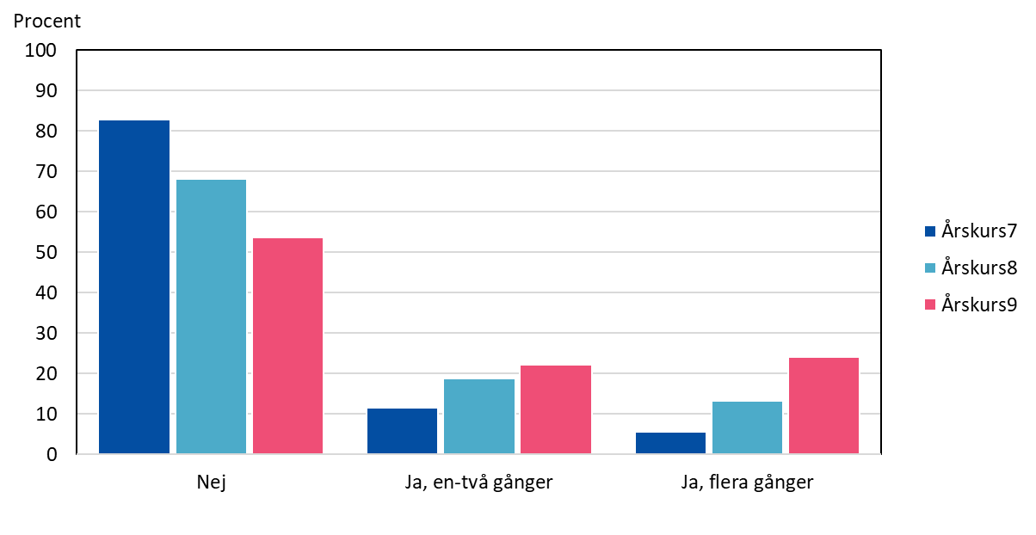
Har du druckit alkoholhaltiga drycker? Årskurs 7-9

Slide 23
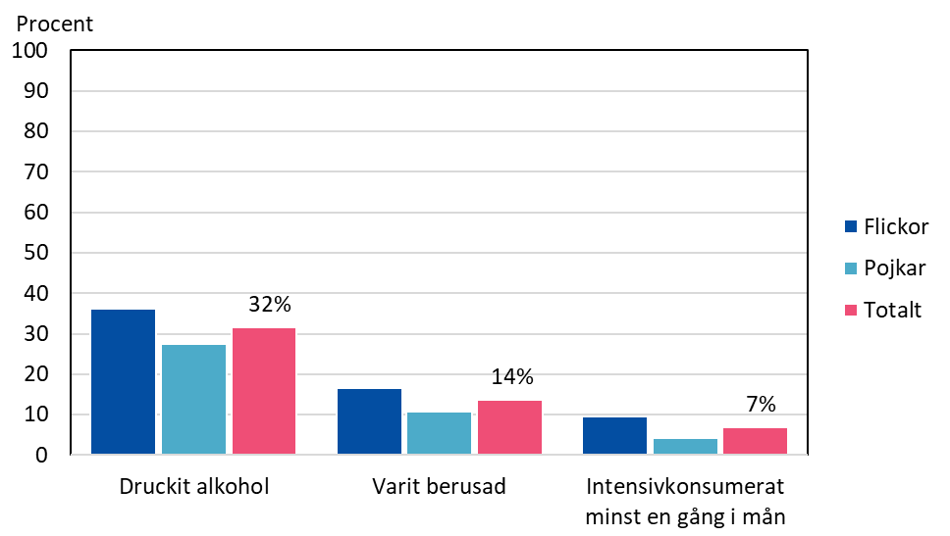
Alkoholkonsumtion
Årskurs 7-9
Notes:
Avser alla svarande. Diagrammet visar de som uppgett svarsalternativen i fet stil nedan
DRUCKIT ALKOHOL
Fråga: Har du druckit alkoholhaltiga drycker?
Nej
Ja, en-två gånger
Ja, flera gånger
VARIT BERUSAD/PÅVERKAD
Fråga: Har du blivit berusad/påverkad av alkohol?
Nej
Ja
INTENSIVKONSUMERAT/BERUSAD MINST EN GÅNG I MÅNADEN
Fråga: Hur ofta dricker du för att bli berusad/påverkad av alkohol?
Någon gång i veckan eller oftare
Ungefär varannan vecka
En gång i månaden
Mer sällan
Aldrig

Slide 24
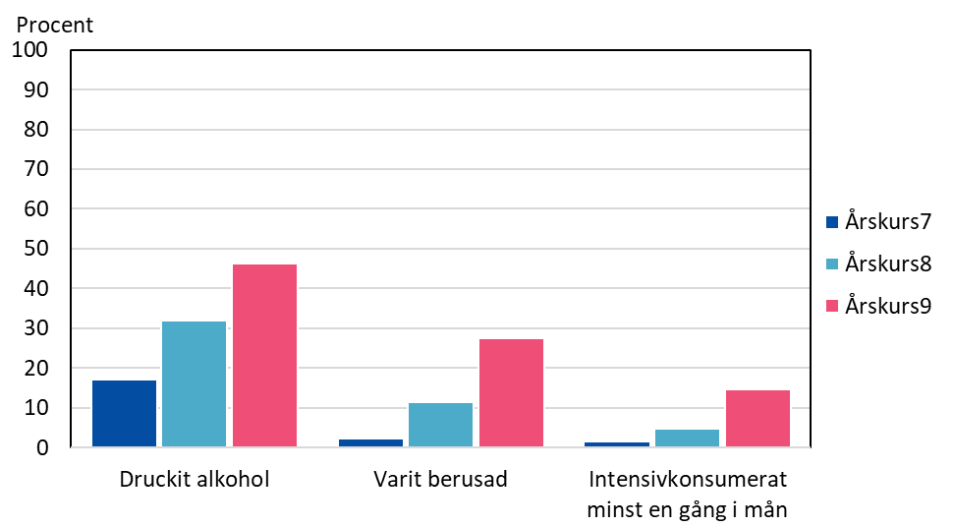
Alkoholkonsumtion
Årskurs 7-9
Notes:
Avser alla svarande. Diagrammet visar de som uppgett svarsalternativen i fet stil nedan
DRUCKIT ALKOHOL
Fråga: Har du druckit alkoholhaltiga drycker?
Nej
Ja, en-två gånger
Ja, flera gånger
VARIT BERUSAD/PÅVERKAD
Fråga: Har du blivit berusad/påverkad av alkohol?
Nej
Ja
INTENSIVKONSUMERAT/BERUSAD MINST EN GÅNG I MÅNADEN
Fråga: Hur ofta dricker du för att bli berusad/påverkad av alkohol?
Någon gång i veckan eller oftare
Ungefär varannan vecka
En gång i månaden
Mer sällan
Aldrig

Slide 25
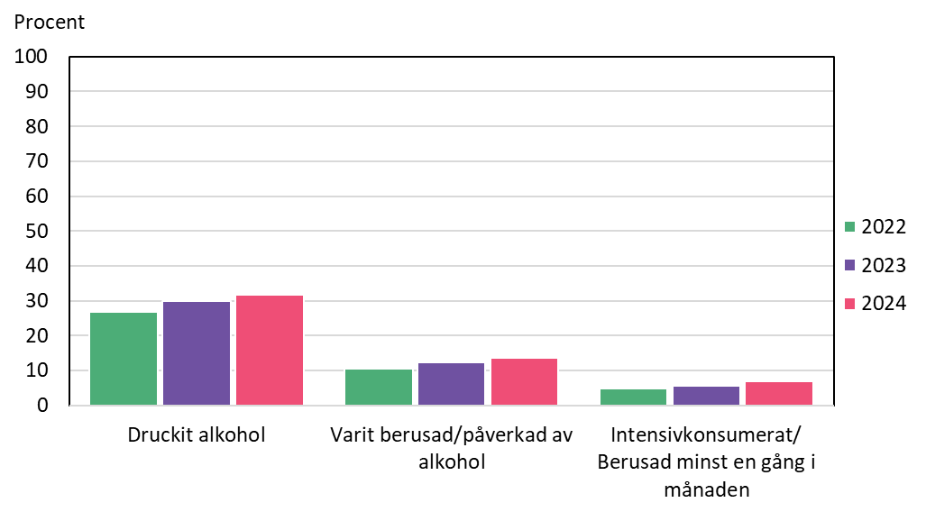
Alkoholkonsumtion
Årskurs 7-9
Notes:
Svarsalternativen för VARIT BERUSAD/PÅVERKAD ändrades 2023:
Fråga: Har du blivit berusad/påverkad av alkohol?
Nej
Ja
Tidigare svarsalternativ:
Nej
Ja, lite
Ja

Slide 26
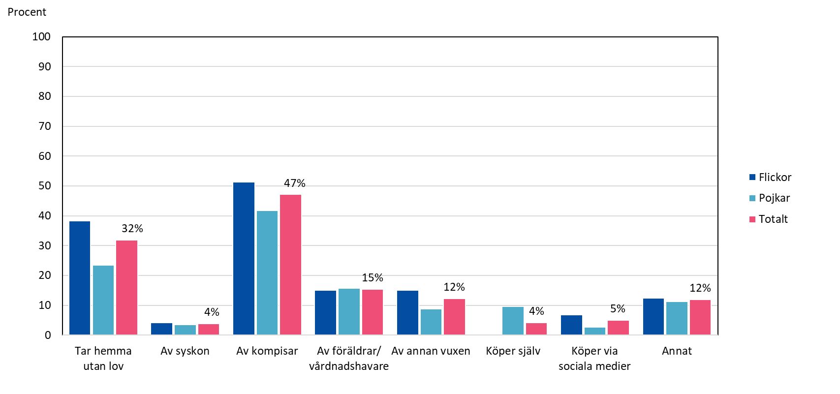
Hur får du tag på alkohol?
Årskurs 7-9
Procenten avser endast de elever som uppgett att de druckit alkohol.
De svarande kunde välja flera svarsalternativ.
Notes:
Öppna svar ”Annat sätt”:
Smakat i misstag
Smakat lite av kompisar/föräldrar

Slide 27
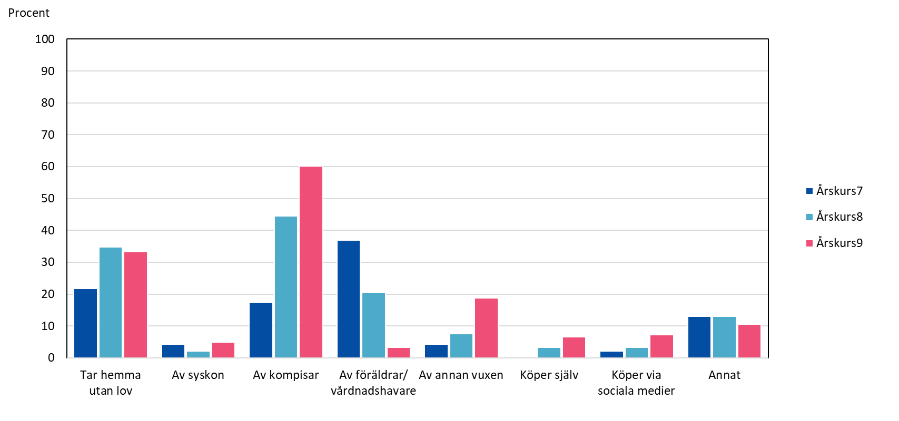
Hur får du tag på alkohol?
Årskurs 7-9
Procenten avser endast de elever som uppgett att de druckit alkohol.
De svarande kunde välja flera svarsalternativ.

Slide 28
Har du blandat alkohol och läkemedel för att bli berusad?
Årskurs 7-9
15 % av de flickor som varit berusade
13 % av de pojkar som varit berusade
Notes:
Bland samtliga svarande har 3 % blandat alkohol och läkemedel (23 svarande)
Resultat 2023:
20 % av de flickor som varit berusade
28 % av de pojkar som varit berusade

Slide 29
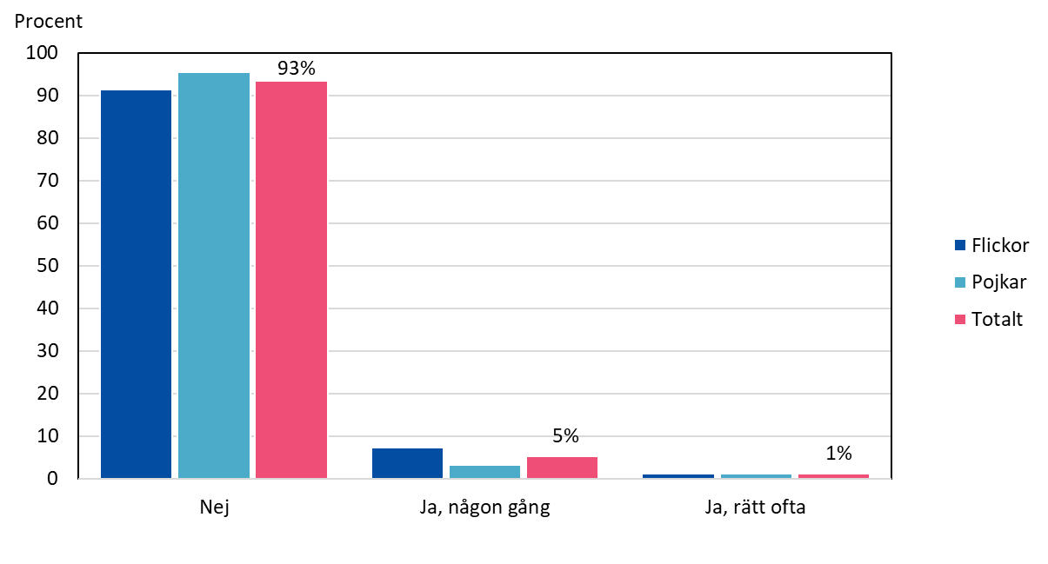
Har du använt någon receptbelagd medicin, som inte är utskriven till dig?
Årskurs 7-9

Slide 30
Alkohol i trafiken
Årskurs 7-9
Har du kört moped/mopedbil/traktor eller bil berusad?
  6 % av de flickor som varit berusade
  16 % av de pojkar som varit berusade
  10 % av samtliga som varit berusade
Har du någon gång åkt moped/mopedbil/traktor eller bil med berusad förare?
  6 % av samtliga flickor
  4 % av samtliga pojkar
  5 % samtliga totalt
Notes:
Observera att totalt 11 elever har kört moped etc. berusade vilket motsvarar 10 % av de elever som varit berusade (112 elever).
Andel som åkt med berusad 2023:
Flickor: 6 %
Pojkar: 4 %
Totalt: 5 %
EJ UPPD: Orsaker till åka med en berusad förare eller att köra berusad (2022): behöver komma hem, har inte vetat att personen som åkt med varit berusad, föraren varit en närstående.

Slide 31
Varför har du åkt med berusad förare eller kört berusad?
Årskurs 7-9
Det var min kompis pappa vi skulle åka och handla när vi var på deras stuga
- Flicka åk 8
När vi åkt från ett kalas där de drack. alla var lite berusade förutom jag som var minderårig
- Flicka åk 8
För att vi behövde komma hem med båten efter rockoff
- Flicka åk 7
Vi skulle inte åka så långt och jag tänkte inte att det var så stort problem
- Pojke åk 8
Visste inte att han var det och måsta ta mig hem
- Pojke åk 9
Min släkting som skulle skjutsa hem mej å köra runt lite på kvällen.
- Flicka åk 8
Notes:
Vanligaste orsakerna:
För att ta sig hem
Visste inte att föraren berusad
Förälder/släkting berusad

Slide 32
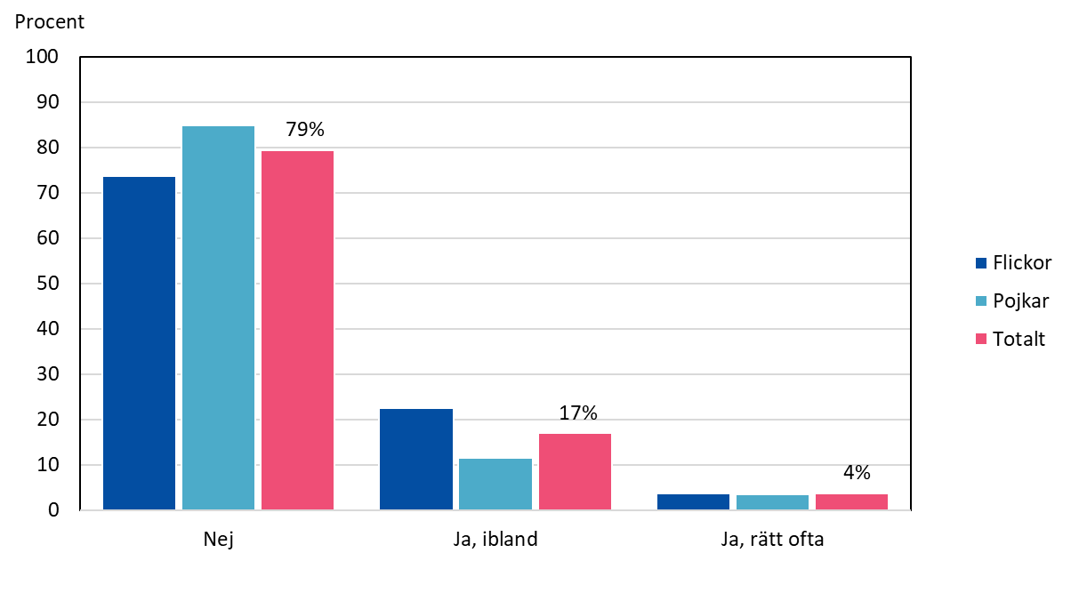
Oroar du dig för någon närståendes alkoholvanor?
Årskurs 7-9
Notes:
2023:
80%
16%
3%

Slide 33
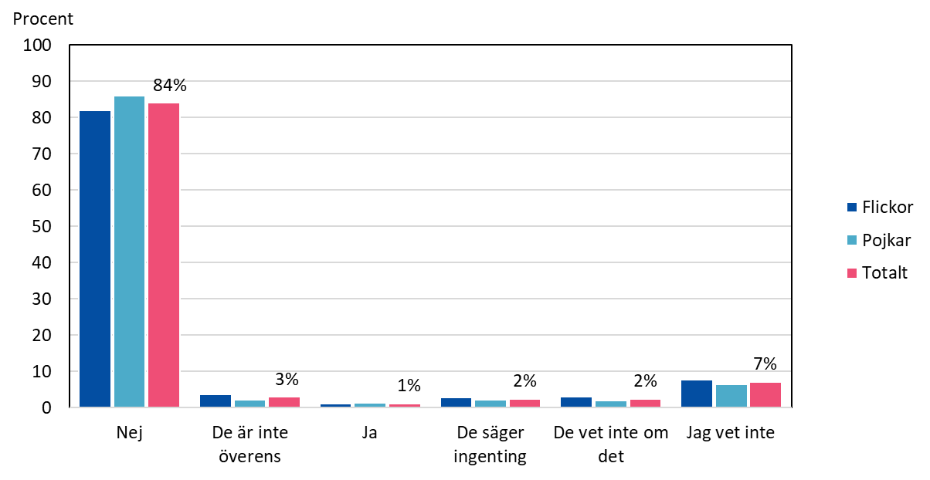
Tillåter dina föräldrar att du dricker - om du skulle dricka alkohol?
Årskurs 7-9
Notes:
2023:
Nej 84
Inte överens 2
Ja 1
Säger ingenting 2
Vet inte om det 3
Jag vet inte 7

Slide 34
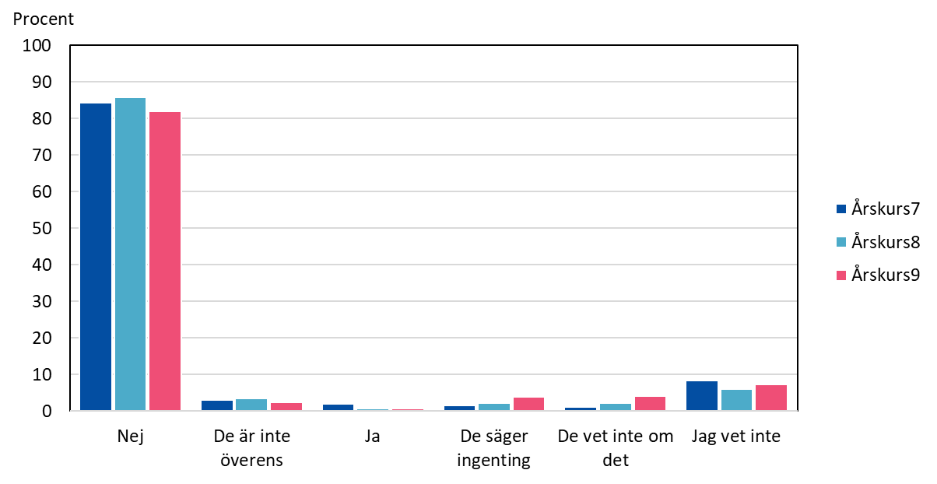
Tillåter dina föräldrar att du dricker - om du skulle dricka alkohol?
Årskurs 7-9

Slide 35
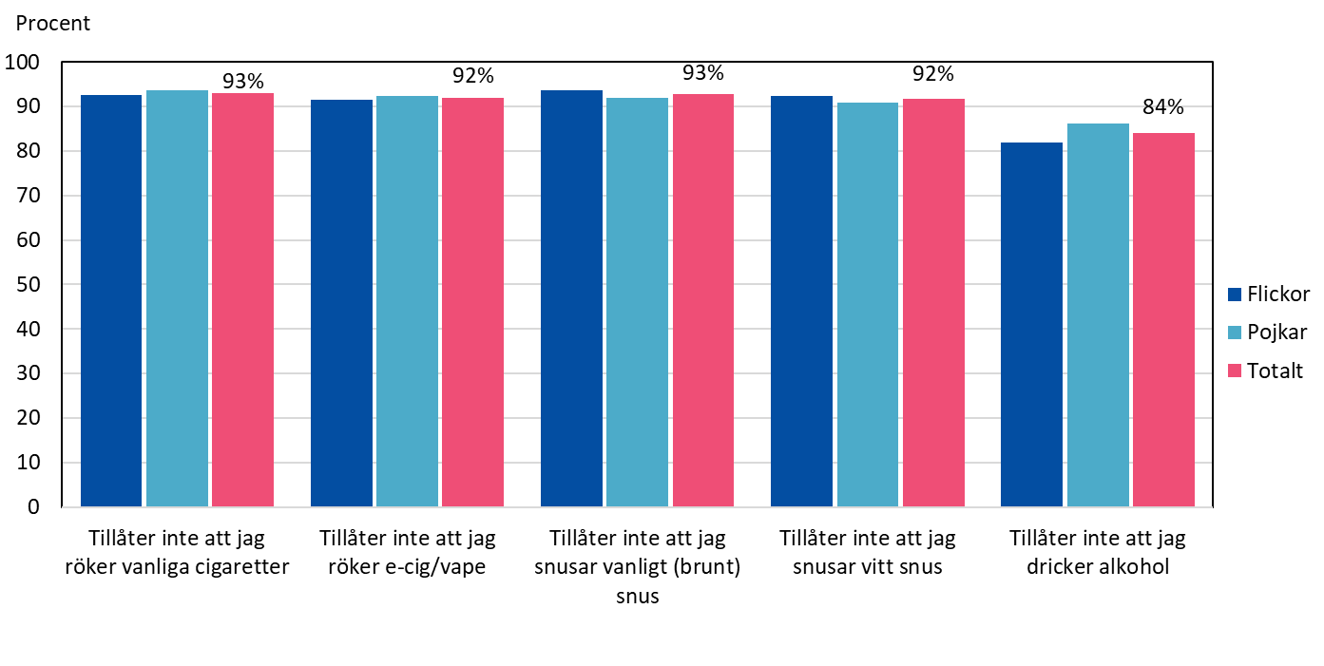
Restriktivitet hos föräldrar
Årskurs 7-9

Slide 36
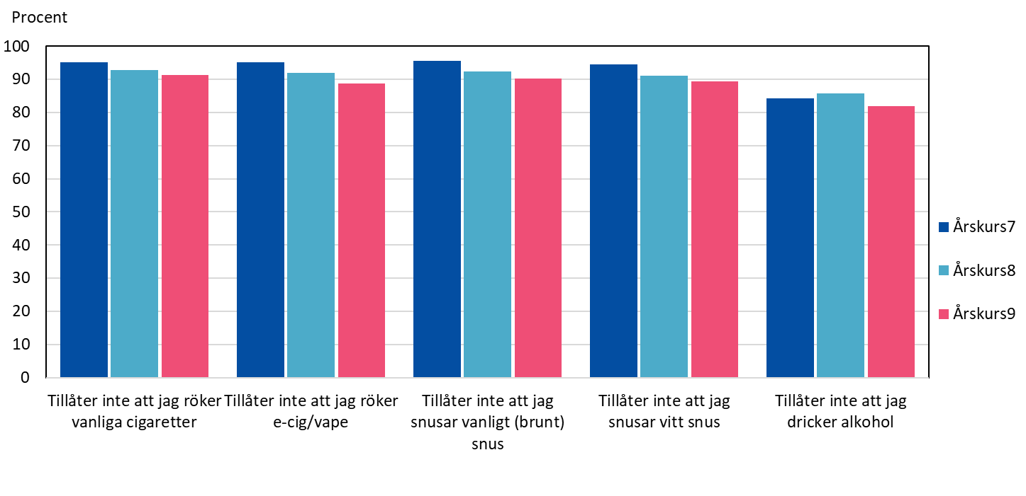
Restriktivitet hos föräldrar
Årskurs 7-9

Slide 37
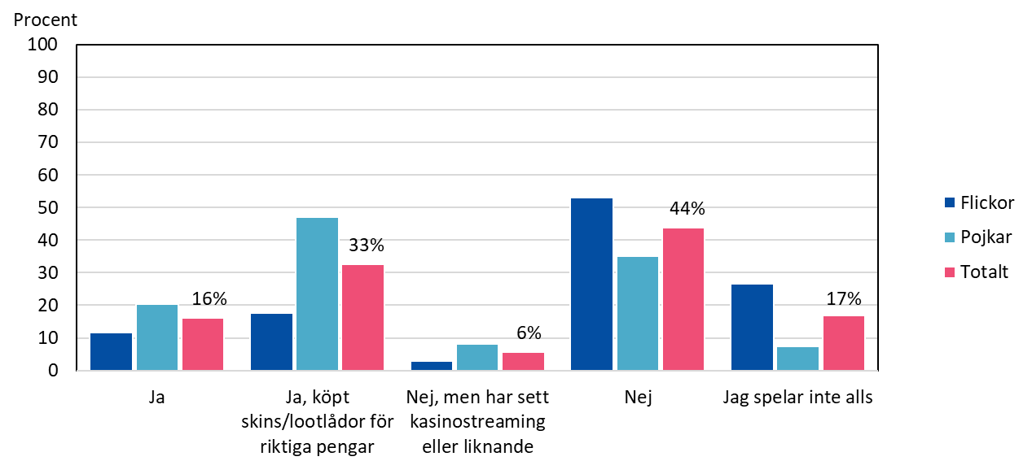
Om spelar, ingår det pengar i spelandet? Årskurs 7-9
Spelat för pengar totalt: 44 %
Notes:
Frågan omformulerad 2024, ej jämförbar med tidigare år
Här har man kunnat ange flera svar (därav summerar andelarna ej till 100%).
44 % har angett att de spelar för pengar (dvs svarat ”Ja” och/eller ”Ja, köpt skins/lootlådor eller liknande för riktiga pengar”)

Slide 38
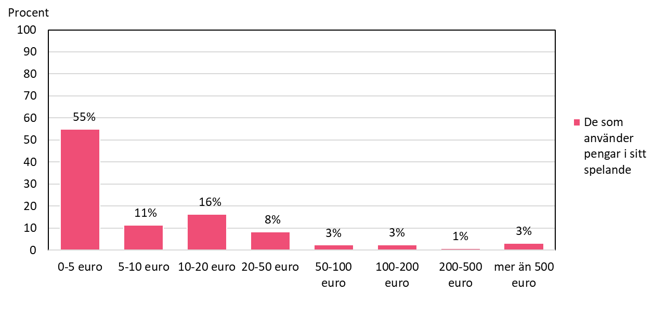
Om ingår pengar i spelandet, hur mycket har du lagt ner på spelande under den senaste månaden?
Årskurs 7-9

Slide 39
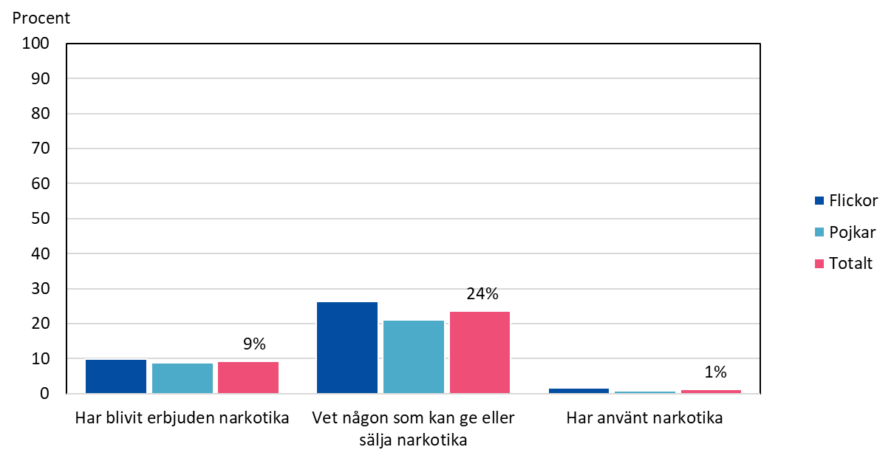
Narkotika
Årskurs 7-9
Notes:
Narkotika som nämns i öppna kommentarer:
Hasch/marijuana, kokain, ecstasy, tjack, meth
2023:
Erbjuden 13
Vet 32
Använt 2

Slide 40
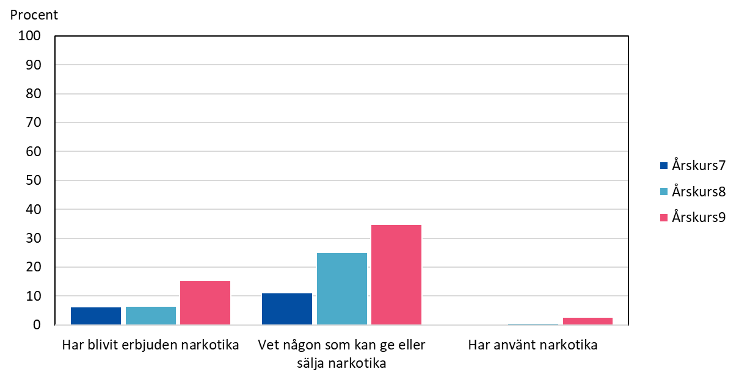
Narkotika
Årskurs 7-9

Slide 41
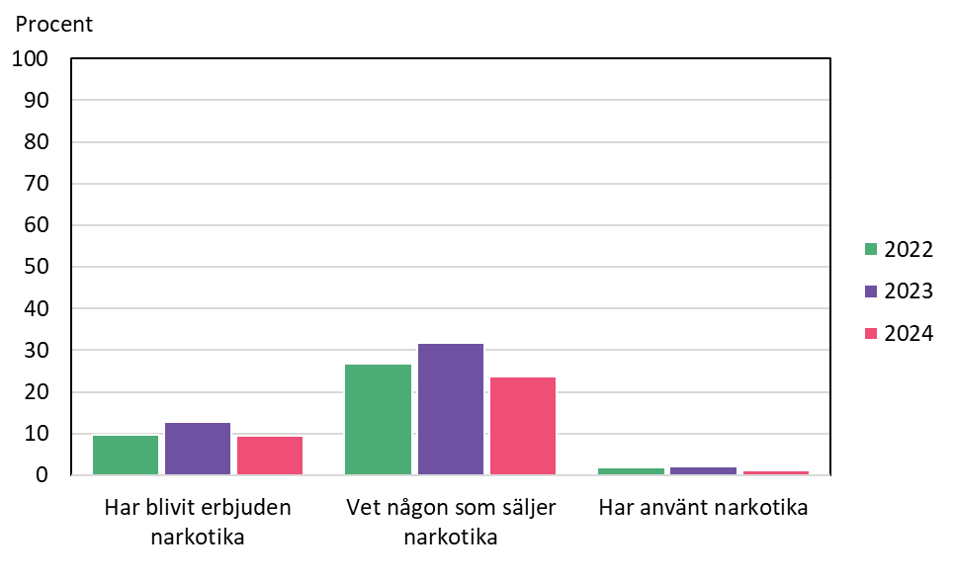
Narkotika
Årskurs 7-9

Slide 42
Har du använt någon receptbelagd medicin, som inte är utskriven till dig?
Årskurs 7-9

Slide 43
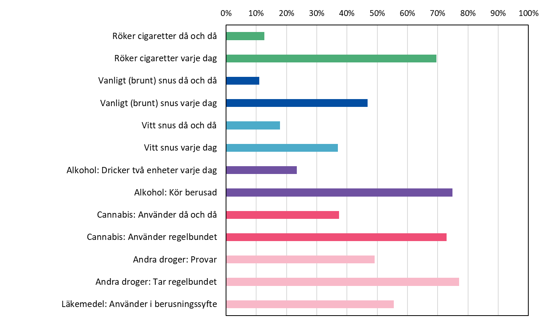
Attityd: Andel som anser att följande innebär stor risk för hälsan
Årskurs 7-9

Slide 44
Avslutande tankar
Min far har ofta pratat med mig medans han har varit berusad, och det oroar mig. Så jag tycker att man borde bara få köpa en viss mängd alkohol i veckan / månaden eller nåt sånt.
- Pojke åk 9
Många ungdomar säljer snus,vapes,alkohol,ciggaretter och håller på med att göra det
- Flicka åk 7
Det finns många vuxna som ger till barn så blir barnen beroende och sen så köper barnen mer och mer av dom vuxna som säljer.
- Pojke åk 7
ANDTS tycker jag att är bra att prata om för att man ska få veta om hur man tar hand om sin hälsa på ett bättre sätt istället för att använda ANDTS.☺️👍🏻
- Flicka åk 7
Försöka utbilda barnen mer om konsekvenserna av snus, alkohol etc.
- Flicka åk 8

Slide 45
Se mera om drogförebyggande arbete på www.folkhalsan.ax

